Slide 1

RAWAT LUKA
Ns. Iyar Siswandi. M.Kep.Sp.Kep.MB

Slide 2
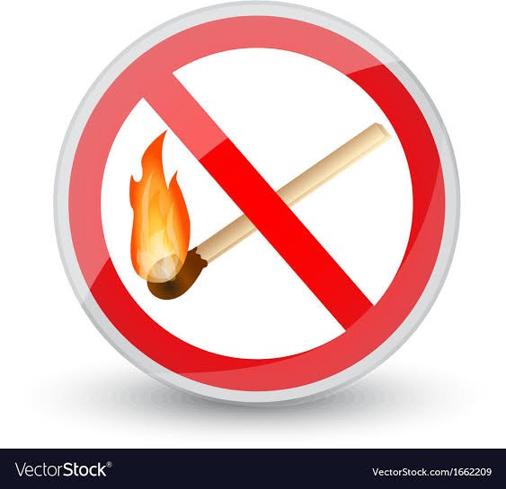
LUKA BAKAR
Damage to the skin or deeper tissues caused by sun, hot liquids, fire, electricity or chemicals

Slide 3
ETIOLOGI
LUKA BAKAR TERMAL : Akibat paparan/kontak langsung dengan api, cairan panas (semi padat seperti ter)
LUKA BAKAR KIMIA : Akibat kontak dengan asam kuat atau senyawa organic (bahan pembersih rumah tangga)
LUKA BAKAR LISTRIK : Akibat kontak dengan panas listrik, tersambar petir
LUKA BAKAR RADIASI : Akibat paparan radioaktif atau luka akibat sinar matahari

Slide 4
MANISFESTASI KLINIS
Derajat Cedera (Cek derajat luka bakar)
Hipotermia
Keseimbangan cairan dan elektrolit
Perubahan pada respirasi
Menurunnya curah jantung
Nyeri
Terjadi perubahan kesadaran
Perubahan Psikologis

Slide 5
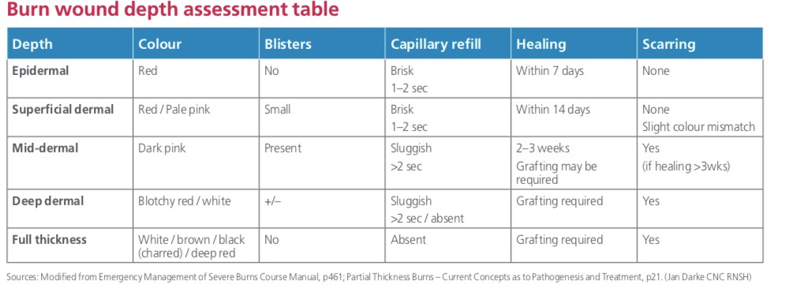

Slide 6
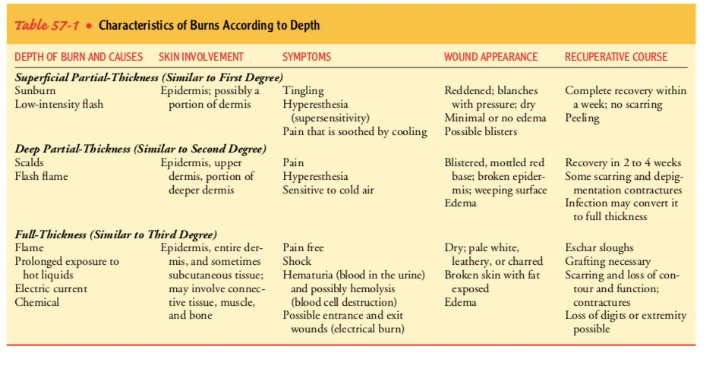

Slide 7
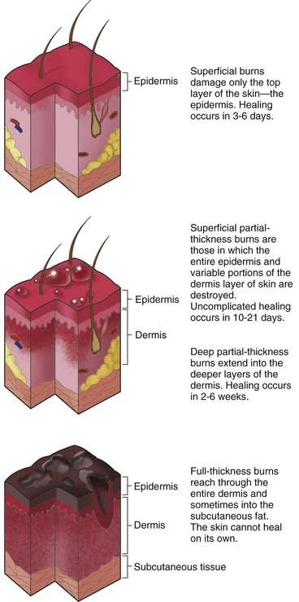
TISSUES
INVOLVED IN BURNS OF
VARIOUS DEPTH

Slide 8
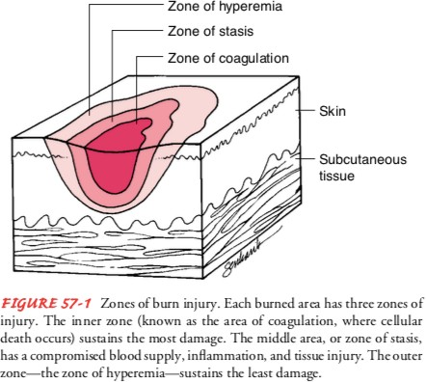
ZONES OF BURN INJURY

Slide 9
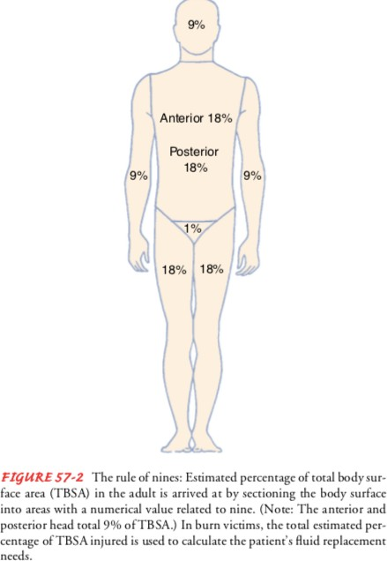
ASESSMENT OF BURN INJURY: TOTAL BODY SURFACE AREA

Slide 10
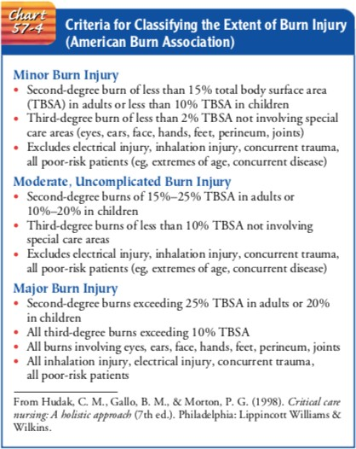

Slide 11
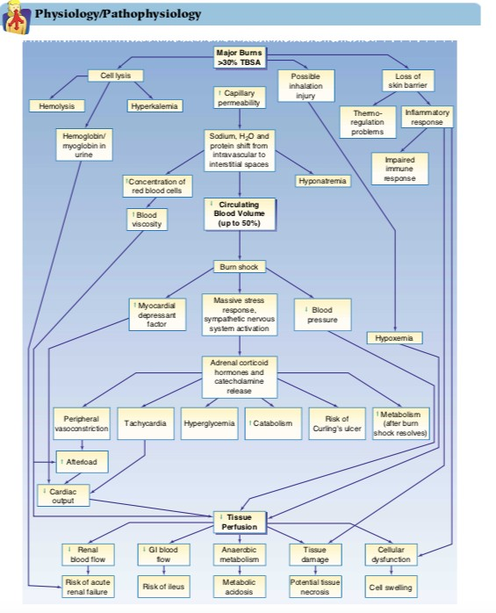
PHYSIOLOGY/PATOPHYSIOLOGY

Slide 12
PATOFISIOLOGI
Segera setelah terjadi luka bakar, zat-zat vasoaktif (katekolamin, histamin, serotonin, kini, prostaglandin) akan dilepaskan ke jaringan yang cedera. Zat-zat tersebut akan menyebabkan perubahan integritas kapiler sehingga plasma akan merember ke jaringan disekitarnya dan kerusakan langsung pada pembuluh darah akibat panas akan meningkatkan permeabilitas kapiler. Sehingga ion natrium masuk ke sel, kalium keluar sel, selanjutnya menyebabkan peningkatan volume cairan di dintra sel dan interstisial dan kurang cairan di intravaskuler. Perubahan ini dapat terjadi secara sistemik, sehingga hemodinamik, metablolisme dan status imun akan terganggu.

Slide 13
PENATALAKSANAAN
Fase Resusitatif
Kaji Keparahan luka bakar
Kaji kedalaman luka bakar
Kaji ukuran luka bakar
Kaji lokasi luka bakar
Minimalkan nyeri
Cegah aspirasi

Slide 14
PENATALAKSANAAN LUKA BAKAR MAYOR
Tujuan Awal: Menyelamatkan nyawa, menjaga dan melindungi saluran napas, mengembalikan stabilitas hemodinamik
Tujuan Selanjutnya: Membantu mempercepat penyembuhan dan memperbaiki komplikasi
Memantau saluran napas
Mencegah syok (hipovolemik)
Mencegah aspirasi
Meminimalkan nyeri dan kecemasan
Perawatan Luka : Menghentikan proses luka bakar, perawatan segera, mencegah tetanus, mencegah iskemia jaringan.

Slide 15
MASALAH KEPERAWATAN FASE RESUSITATIF
Gangguan pertukaran gas
Bersihan jalan napas tidak efektif
Kekurangan volume cairan
Tidak efektifnya perfusi jaringan perifer
Gangguan rasa nyaman nyeri
Resiko infeksi
Gangguan mobilitas fisik
Gangguan mekanisme koping

Slide 16
MASALAH KEPERAWATAN FASE AKUT
Gangguan pertukaran gas
Tidak efektif bersihan jalan napas
Hipotermi
Resiko infeksi
Kurang nutrisi
Cemas
Gangguan rasa nyaman nyeri
Gangguan mobilitas fisik
Gangguan mekanisme koping keluarga

Slide 17
MASALAH KEPERAWATAN FASE REHABILITASI
Gangguan mobilitas fisik
Gangguan rasa nyaman nyeri
Gangguan identitas diri
Gangguan integritas kulit
Kurang pengetahuan

Slide 18
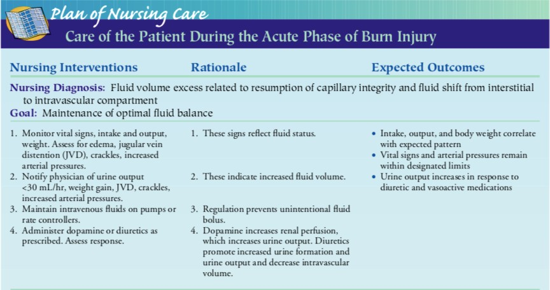
PLAN OF
NURSING CARE

Slide 19
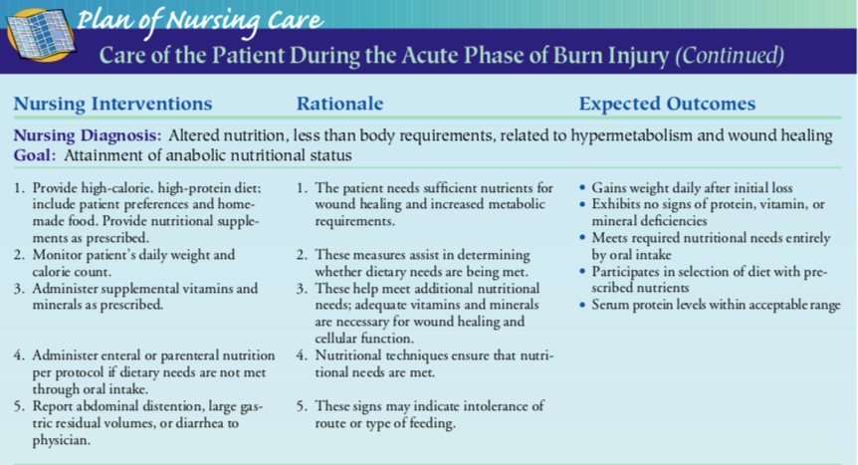
PLAN OF NURSING CARE

Slide 20
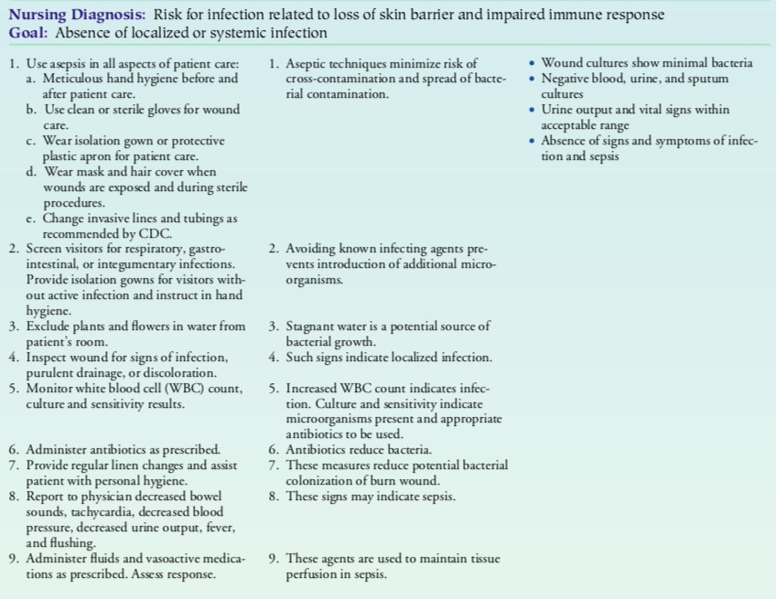
PLAN OF
NURSING CARE

Slide 21
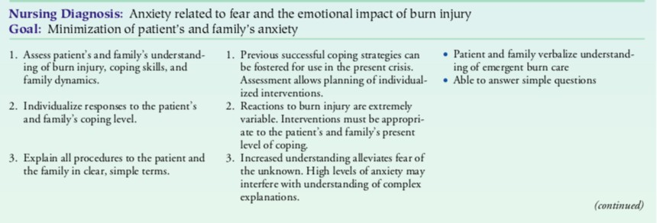
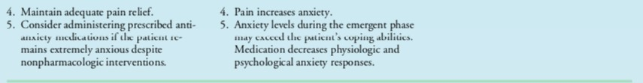
PLAN OF NURSING CARE

Slide 22
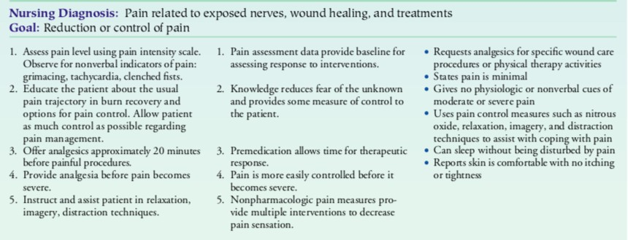
PLAN OF
NURSING CARE

Slide 23
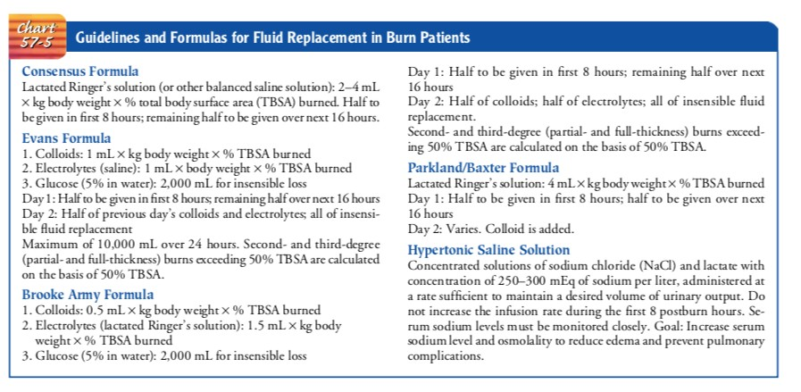

Slide 24
